Slide 1


编译系统 习题1.2
信安一班 1180400420-刘文洋
2021年3月11日

Slide 2
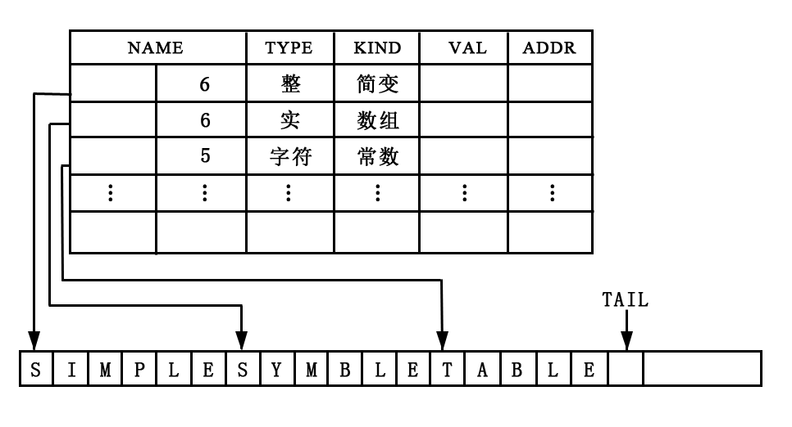
习题1.2
符号表中NAME字段为什么要设计字符串表这样一种数据结构？而不是把标识符对应的字符串直接存放到NAME字段
符号表(Symbol Table)
字符串表

Slide 3
解答
必要性：不同标识符的NAME字段长度往往不同，如果以变长存储，就会使得符号表的查询效率降低，增大符号表管理的难度；而若是以定长存储，很显然必须为该字段按照最大长度分配空间，空间分配的过大，会造成空间的严重浪费；分配的过小，符号表的使用范围会过小。
因此，将标识符的字面值单独放在字符串表中，其位置索引放在name字段中，可保证name长度固定，并由此带来存储效率高、查询方便的优点。并且支持各种编码。

Slide 4
解答
可行性：语义分析中较少使用标识符的字面值，更多关注的是该标识符的种属，类型，存储长度位置，值，作用域，参数和返回值等信息，故在name字段中不保存标识符字面值是合理的。

Slide 5
感谢聆听 敬请批评指正
1180400420-刘文洋
2021年3月11日

